Slide 1



Khởi động
Trò chơi
ĐỐ BẠN
32
4 x 8 = ?

Slide 2
Khởi động
Trò chơi
ĐỐ BẠN
40
4 x 10 = ?

Slide 3









Thứ ... ngày ... tháng ... năm ....

Slide 4


Slide 5

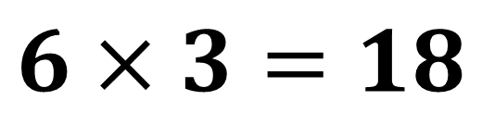
Giới thiệu đơn vị đo khối lượng (ki-lô-gam)
Mỗi ngăn có 6 chiếc ba lô. Hỏi 3 ngăn có bao nhiêu chiếc ba lô?
$$6×3=18$$

Slide 6






Giới thiệu đơn vị đo khối lượng (ki-lô-gam)
Nếu thêm 1 ngăn nữa thì ta có phép nhân nào?
$$6×4$$
$$=6+6+6+6=24$$
Nếu tiếp tục thêm 1 ngăn nữa thì sao?
$$6×5$$
$$=6+6+6+6+6=30$$

Slide 7
Giới thiệu đơn vị đo khối lượng (ki-lô-gam)
6 x 1 = 6
6 được lấy một lần
6 x 2 = 12
6 được lấy hai lần
Ta có: 6 x 2 = 6 + 6 = 12

Slide 8
Giới thiệu đơn vị đo khối lượng (ki-lô-gam)
6 x 3 = 18
6 được lấy ba lần
Ta có: 6 x 3 = 6 + 6 + 6 = 18

Slide 9
Giới thiệu đơn vị đo khối lượng (ki-lô-gam)
6 x 4 = 24
6 x 5 = 30
6 x 6 = 36
6 x 7 = 42
6 x 8 = 48
6 x 9 = 54
6 x 10 = 60

Slide 10


Giới thiệu đơn vị đo khối lượng (ki-lô-gam)
Bảng nhân 6
6 x 1 =
6 x 2 =
6 x 3 =
6 x 4 =
6 x 5 =
36
6
6 x 6 =
6 x 7 =
6 x 8 =
6 x 9 =
6 x 10 =
12
42
18
48
24
54
30
60

Slide 11


























1. Tính nhẩm
Giới thiệu đơn vị đo khối lượng (ki-lô-gam)
$$6×2=$$
$$12$$
$$6×7=$$
$$42$$
$$6×9=$$
$$54$$
$$3×6=$$
$$18$$
$$6×6=$$
$$36$$
$$6×8=$$
$$48$$
$$6×10=$$
$$60$$
$$6×4=$$
$$24$$
$$6×1=$$
$$6$$
$$6×5=$$
$$30$$
$$6×3=$$
$$18$$
$$4×6=$$
$$24$$

Slide 12
CỦNG CỐ

Slide 13
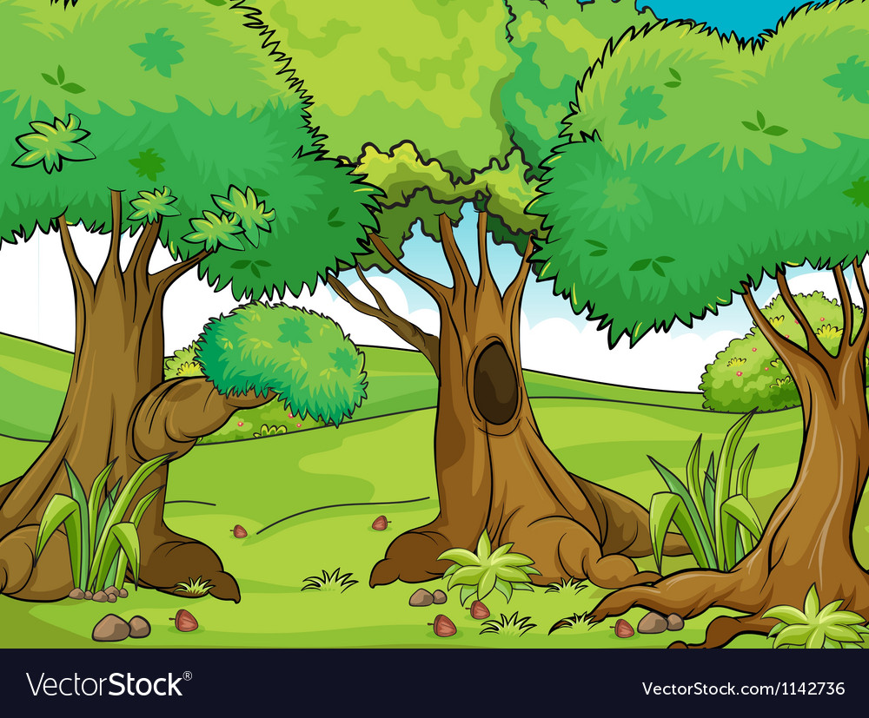


GIÚP ONG VỀ TỔ
Notes:
Chỉnh cân đối hình thức

Slide 14
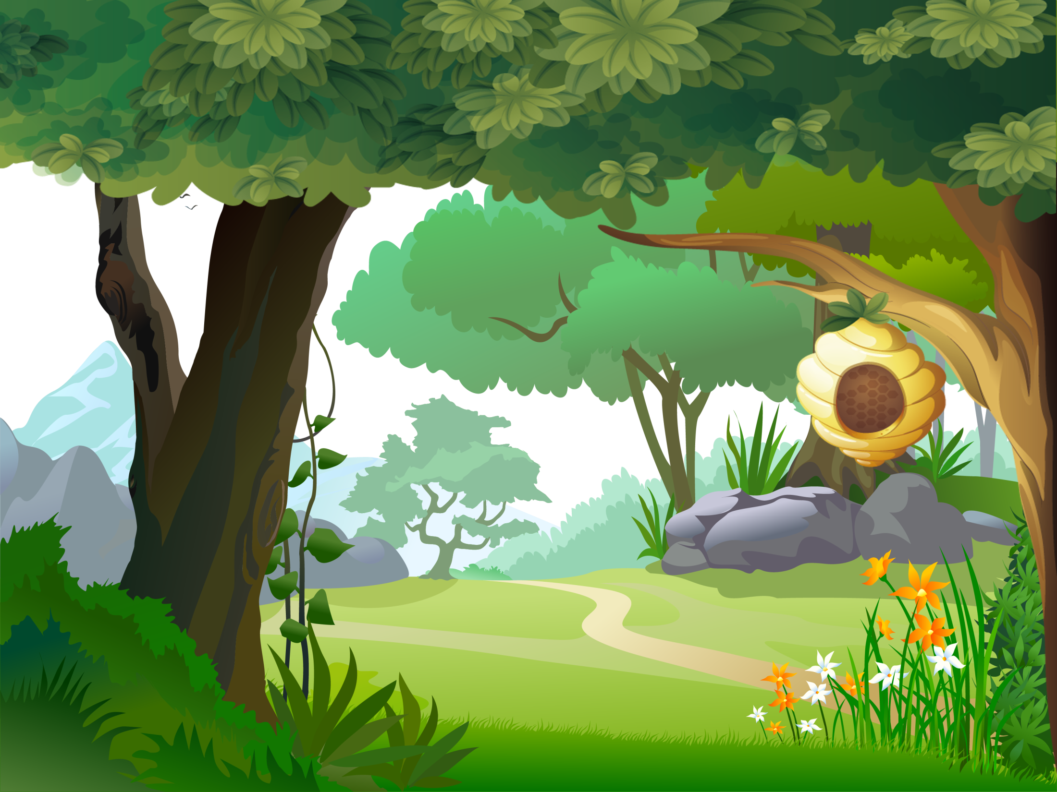
1
2
3
4
5
Bấm vào từng con ong. Bấm vào tổ ong để chào tạm biệt. Đọc xong HD xoá HD đi ạ!
Notes:
Tại ong ni xấu quá

Slide 15




6 x 2 = ?
A
12
B
14
C
16
D
18
Notes:
Đồng hồ quay ngược. Kkk. Em đang muốn lật cái ảnh chiều ngược lại để đồng hồ k bị ngược mà tìm k ra

Slide 16
6 x 6 = ?
A
30
B
34
C
32
D
36

Slide 17
6 x 5 = ?
35
A
B
30
34
C
D
32

Slide 18
6 x 4 = ?
A
22
B
18
C
24
D
26

Slide 19
6 x 7 = ?
36
A
38
B
40
C
42
D

Slide 20


Slide 21

BÀI SOẠN CỦA EM HƯƠNG THẢO – GMAIL: tranthao121004@gmail.com
CÁC THẦY/ CÔ CÓ THỂ CHIA SẺ CHO ĐỒNG NGHIỆP CÙNG KHỐI, CÙNG TRƯỜNG NHƯNG KÍNH MONG QUÝ THẦY/ CÔ KHÔNG GỬI VÀO CÁC HỘI NHÓM ZALO HAY FB, CÁC WEB..... Ạ.
XIN ĐỪNG BUÔN BÁN LẠI BÀI CỦA EM VÌ EM BỎ RẤT NHIỀU CÔNG SỨC, CHẤT XÁM ĐỂ SOẠN RA NHỮNG BÀI GIẢNG NÀY.
EM CHỈ GIAO DỊCH BẰNG DUY NHẤT 1 NICK FB : HƯƠNG THẢO.
LINK FACEBOOK: https://www.facebook.com/huongthaoGADT
MỌI GIAO DỊCH BẰNG NICK KHÁC ĐỀU LÀ MẠO DANH VÀ LỪA ĐẢO Ạ!
EM XIN CHÂN THÀNH CẢM ƠN! KÍNH CHÚC THẦY/CÔ DẠY TỐT NHÉ!

